Slide 1
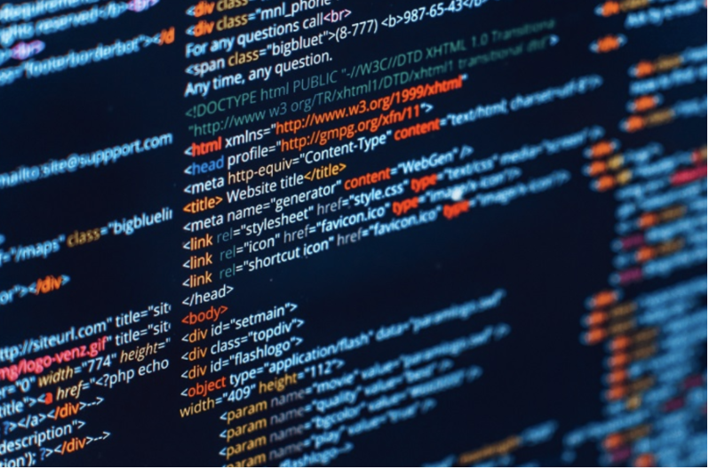

Slide 2
4. 정리
생기부 기재 요령 :
[물리1] 반도체 단원에서 다이오드의 작동 원리에 대해 공부한 뒤 LED, 조도 센서, 피에조
부저 등과 같은 회로 부품들의 원리에 대해 추가로 탐구해봄. 이후 일상에서 겪었던 불편함
을 해결하고자 아두이노를 활용하여 에너지 절약을 위한 자동 전등 시스템과 위험 감지 경고
시스템을 제작한 뒤, 교실에 설치하여 더 나은 학급 환경 조성에 일조함. 친구들의 의견을 수
렴하는 등의 시행착오를 통해 더 발전된 형태의 시스템을 개발하는 모습을 보임.
[국어] (4차 산업혁명과 관련된 설명문 제목)에서 (관련 내용)을 서술한 것을 보고, 보다 깊이
있는 이해를 희망하여 최근 발전한 산업 분야에 대한 기사들과 IT 분야에서 사용되는 프로
그래밍에 대해 탐구함. 특히 반복문, 조건문, 함수 등에 대해 이해하고자 직접 알고리즘을
만들어보면서 체화하는 등의 적극적인 모습을 보임. 이후, 학습한 내용을 정리해 (제목)이란
글을 작성한 뒤 친구들 앞에서 발표함과 더불어, 깊은 고뇌와 노력을 통해 어떠한 내용이든
아이들의 눈높이에 맞춰 설명할 수 있는 교사가 되고 싶다는 포부를 밝힘.

